Slide 1
常用开发软件的介绍
研发二部 董文超
2022.01.20

Slide 2
一、概述
作为一个嵌入式软件开发人员，除了程序能力等基本素养之外，还得学会使用各种工具来帮助开发，正所谓工欲善其事，必先利其器.利用工具能帮助我们更好更快的完成开发任务，起到事半功倍的效果.
因此为大家介绍一些常用的软件开发工具.当然大部分工具软件开发人员用的比较多，但还是会有些软件无论是软件硬件亦或是其他人员也能使用.

Slide 3
1、IDE
单片机软件开发常常使用 IDE（嵌入式集成开发环境），因为 IDE 软件集成了编辑、编译、下载、调试等功能，在开发时十分便利，由于单片机种类繁多，因此所用的 IDE 软件也繁多，以下介绍常用的 IDE 和单片机，如

Slide 4
KEIL4：51单片机等
MDK（KEIL5）：STM32等ARM系列的单片机
IAR（for stm8/arm）：STM8、STM32等ARM系列的单片机、
STVD：ST公司专门为了STM32/STM8等自己的芯片设计的开发环境.
CS+：瑞萨RL78，R7F90X系列单片机开发环境
E2 studio:瑞萨ARM系列单片机开发环境，当然为了便利还是可以使用MDK来开发.
其他还有一些不太常用的开发环境和芯片，基本都能在KEIL上开发，在这里就不一一介绍了.
KEIL 下载地址： https://www.keil.com/download/product/
E2 Studio环境下载地址：https://github.com/renesas/fsp/releases
STVD环境下载地址：https://www.st.com/zh/development-tools/stvd-stm8.html
Cs+环境下载地址:https://www2.renesas.cn/cn/zh/software-tool/cs

Slide 5
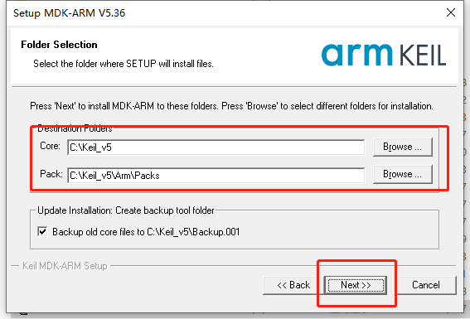
KEIL的下载和安装破解
首先得在keil官网上下载安装包，如下图所示：
双击开始安装，选择安装的路径。

Slide 6
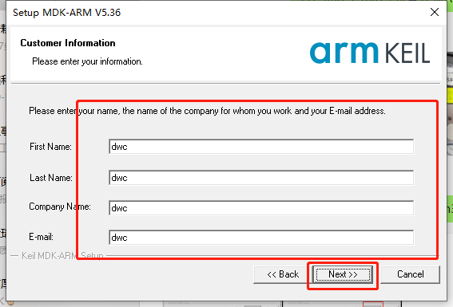
填写信息，点击下一步。就开始安装软件了，等待安装完成。

Slide 7
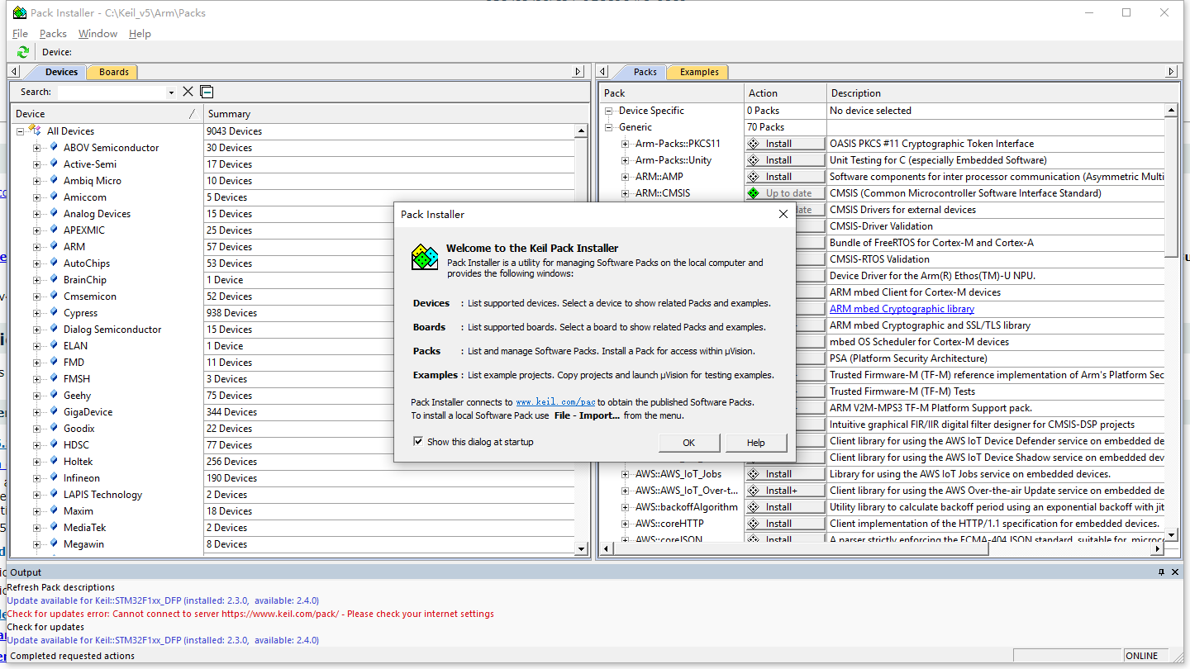
安装完成后会弹出pack包管理器，后续安装升级pack包 需要使用到它

Slide 8
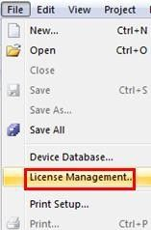
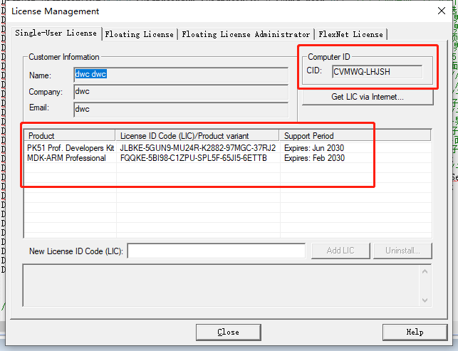
当然这时候我们还无法使用，因为软件正版是需要付费的，我们想要免费使用的话有诸多限制，这里推荐大家使用破解工具进行破解。需要使用如下工具：
点击File下的License Management管理器，获得CID，复制CID。

Slide 9
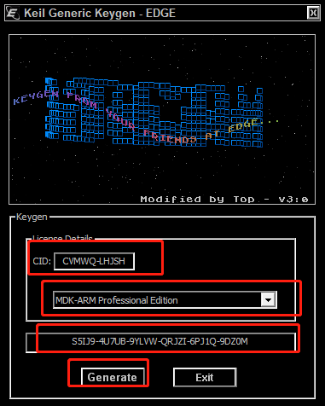
粘贴CID 选择MDK-ARM 或者C51（51核），点击generate 生成密钥。复制密钥。

Slide 10
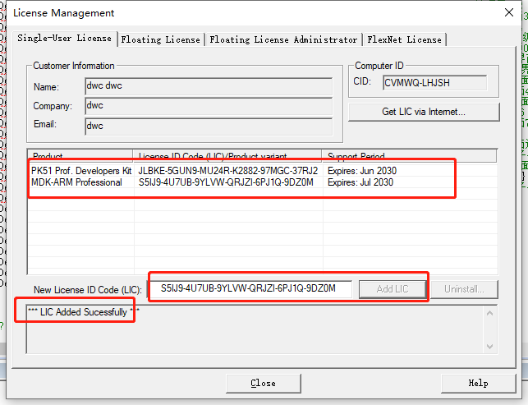
填入密钥，点击Add LIC,成功之后提示框会显示successfully.然后中间的方框会显示注册密钥和到期日期。然后就可以正常使用了。

Slide 11
KEIL编译器一些特点
1.添加编译器版本。
2.生成hex文件。
3.预定义信息。
4.编译选项、优化等级。
5.DFP的下载和安装.

Slide 12
2.版本管理
版本控制软件提供完备的版本管理功能，用于储存、追踪目录（文件夹）和文件的修改历史，是软件开发者的必备工具，是软件公司的基础设施。版本控制软件的最高目标，是支持软件公司的配置管理活动，追踪多个版本的开发和维护活动，及时发布软件。通俗来说，在实际的软件开发过程中，通常会遇到实现某一个功能后或者想优化软件代码时，都会将整个工程复制副本备份起来，避免软件修改后出现问题，但是因为不知道改动了哪些地方而无法还原之前的软件代码。因此在软件开发过程中，常常会有很多工程副本存在，但是副本一多，自己也不知道每个副本对应的状态是什么，也许有的人考虑到了，所以重命名副本的时候都会有一些简单描述用来记录当前工程副本的状态。
软件当前状态的备份，即版本管理（可以版本回退）帮助我们记录和跟踪项目中各文件内容的修改变化（可以在同个工程目录下操作）提高代码质量；因为代码中有些改动没有任何注释时，通过版本记录能查到，也可删除无用代码协作开发；多人同时开发时，如果通过副本的形式拷贝给其他人进行协同开发时，会遇到很多问题，因为不知道谁的版本是最新的能够减少工程占用大小（这里的大小指的是软件及其副本占用的硬盘大小，通过版本控制工具，可以减少占用的硬盘大小）

Slide 13
常用的版本控制软件
Git
Git 是目前世界上最先进的分布式版本控制系统，使用 Git 和 Gitlab 搭建版本控制环境是现在互联网公司最流行的版本控制方式（其中知名的是 Github，最大的开源代码库；Gitee，开源中国码云）Git 是一个免费的开源分布式版本控制系统，旨在快速高效地处理从小型到大型项目的所有事务Git 易于学习，占用内存小，具有闪电般快速的性能操作起来相对复杂（命令行的形式），但是通过使用 Git Gui工具，就能快速上手，但是自带的Gui 工具不好用，可以使用第三方开发的，如 SourceTree.

Slide 14
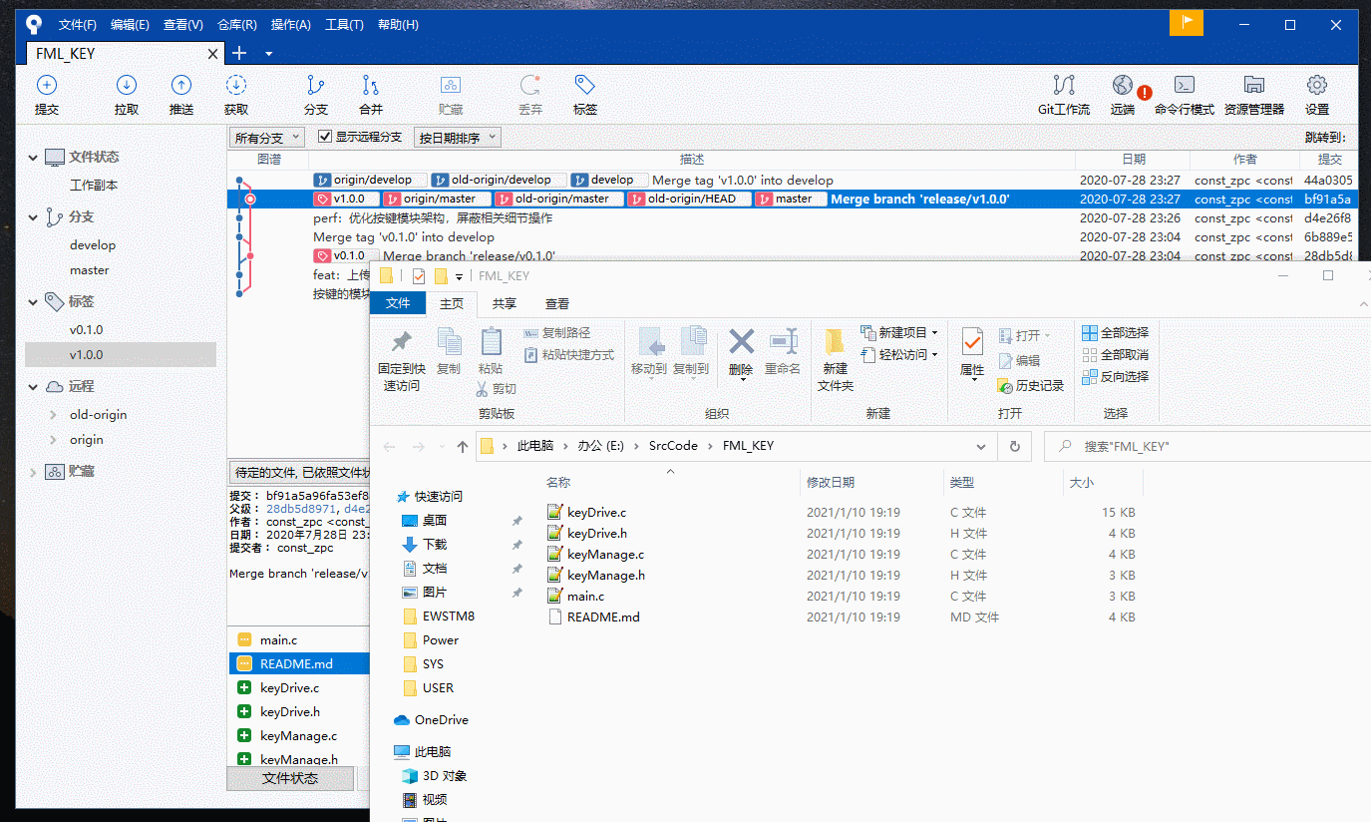
git config --global i18n.logoutputencoding utf-8 git config --global gui.encoding utf-8
git config --global i18n.logoutputencoding utf-8 git config --global gui.encoding utf-8
git config --global i18n.logoutputencoding utf-8 git config --global gui.encoding utf-8
git config --global i18n.logoutputencoding utf-8 git config --global gui.encoding utf-8
文本格式编码指令.（文本乱码时使用.）
git config --global i18n.logoutputencoding gb2312
git config --global gui.encoding gb2312

Slide 15
SVN
TortoiseSVN是一款非常易于使用的跨平台的 版本控制/版本控制/源代码控制软件
SVN 是一个免费的集中式版本控制系统
也有可使用的 GUI 工具，如 TortoiseSVN等，可参考SVN 客户端工具

Slide 16
3.文件对比工具
我们常常会遇到一些文件需要进行比较，特别是一些代码、文本、网页或者是文件夹之间，我们非常需要一款工具可以清晰地分析出它们之间的全部差异，便于对其进行修改或参考，虽然能通过 Git 等版本管理工具也能看出差异，但是使用一款专业的文件对比工具更方便，可使用的软件有 代码比较软件。我推荐使用 Beyond Compare 软件，用起来更方便，而且功能强大，但是这个软件是要收费的（官方标准版+Win/Mac/Linux ￥259 永久），不过它有 30 天的评估期免费使用（评估期时间到期的话可以重置，网上有教程方法）。

Slide 17
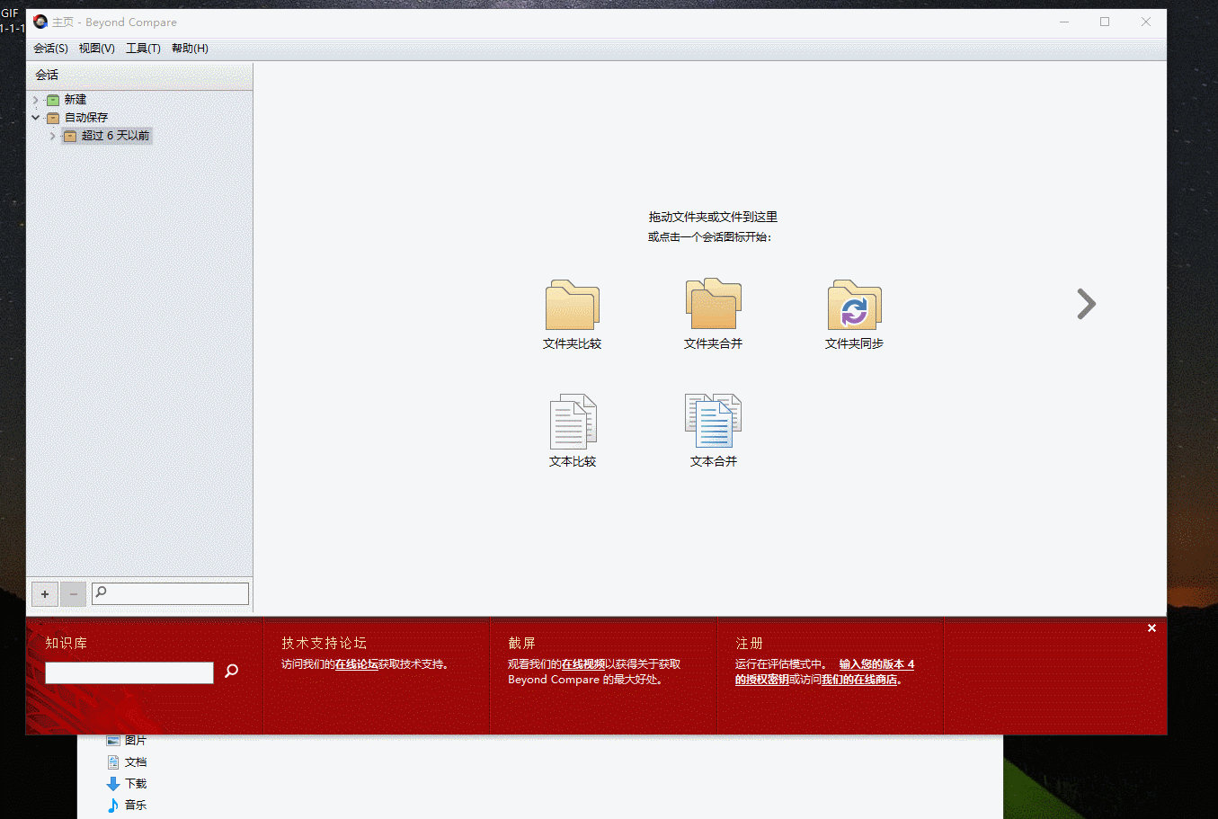

Slide 18
4.代码阅读工具
Source Insight 是一个程序编辑器和代码浏览器，代码编辑器的经典之作。SourceInsight 提供了最快速的对源代码的导航和任何程序编辑器的源信息，作为一个拥有成熟的 IDE 软件来说，Source Insight 用来开发和调试显然没有 IDE 方便，但是在阅读源代码方面，可谓是有过之而无不及。当你用过source Insight看代码后或分析代码后，保证你再也不想用其它代码编辑器看代码了，它比一般代码阅读器都要好用，强大，它拥有内置的对C/C++, C#和Java等程序的分析，支持几乎所有的语言， 如C、C++、ASM、PAS、ASP、HTML等常见的。当然，除了 Source Insight 外，还有 VS code 软件（免费）等，但是目前我没有用过 VS code ，不作介绍，也是挺好使用的，看个人选择。

Slide 19
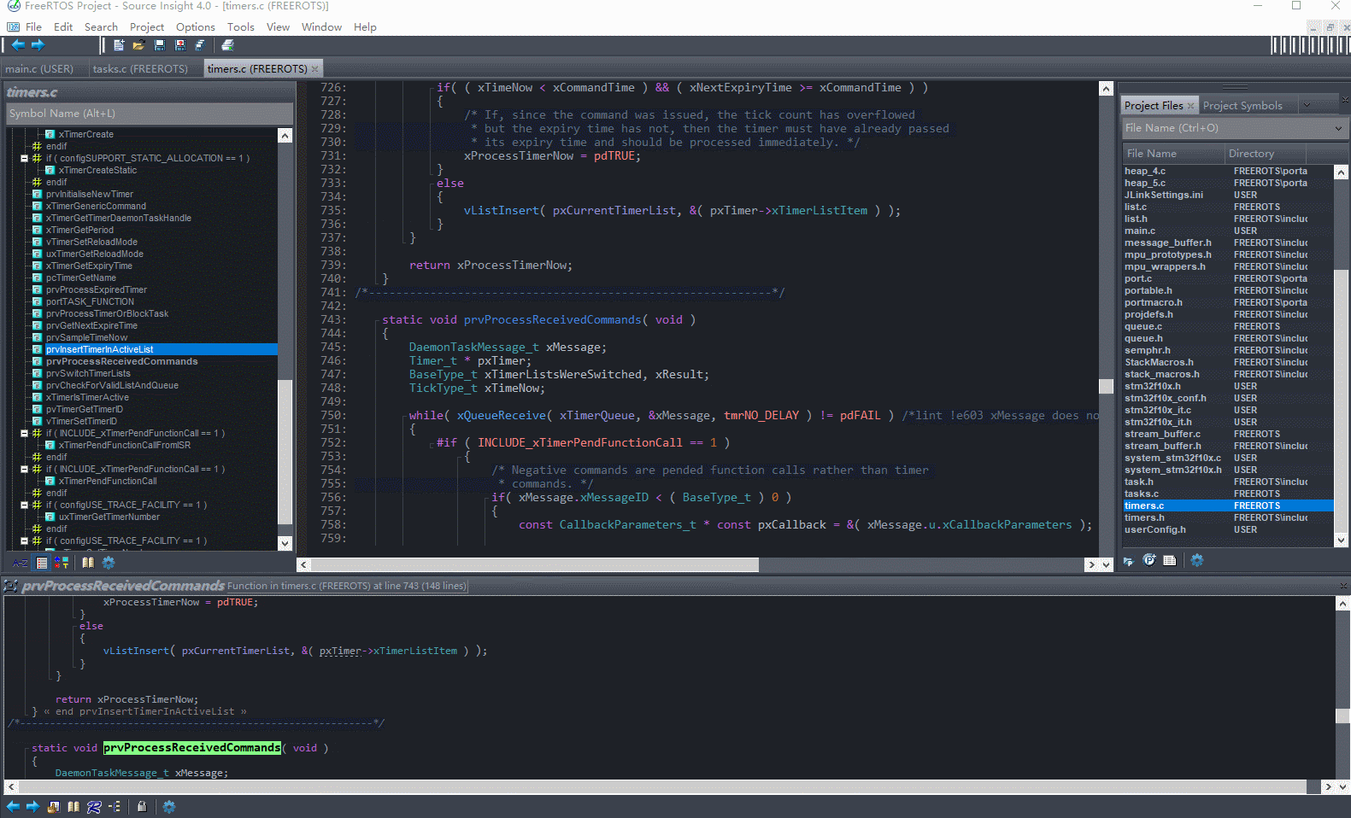

Slide 20
Source insight一些特性
1.个性化设置.
2.同步
在编辑区域中，键盘按下Ctrl，用鼠标单击变量或方法时，会跳到变量或方法的定义。如果某个变量或者方法是黑色字体表示的，说明它还没有被定义。当然有时候也不是因为没定义，需要同步一下，Project->Synchronizing Files。
3.查看定义
可以选中一个变量，然后右键，Jump to Definition，跳转到定义。
当然，上面提过，也可以直接Ctrl+鼠标点击。
在编辑区域内选中变量或者方法，过一两秒，Context Window会自动显示定义。
4.查找引用
选择一个变量或函数后右键Lookup References…就可以进行查找。
查找结果显示在一个框里，点击每条查找结果前面的红色标记(两个红色的相背的三角形)，可以该条结果对应代码文件，进入代码编辑状态；再点击代码中的查找对应行开头的红色标记可以转回查找结果页面。
工具栏上有相应的图标进行上一条和下一条的跳转。
Lookup References弹出的对话框里可以进行查询的选项配置。比如是否大小写敏感，是不查找注释还是只在注释里查找。
5.查找调用
这个是针对函数的，选中函数名，然后右键Jump to Caller，如果只有一次调用，则直接跳转，如果多次调用，则显示一个列表框，选择一项就会跳转过去。
文件中的查找可以通过菜单Search
6.自定义宏操作.
常用快捷键：ctrl+s 保存 ctrl+f 查询 ctrl+g 跳转行数 ctrl+z 撤销

Slide 21
电脑自带的文本编辑器，作为开发者来说，不太适合，因此需要专业的文本编辑器，如 UltraEdit（收费）、Notepad++ 等支持多种语法高亮等功能，选择可参考 几款好用的文本编辑器。Notepad++ 是一款非常有特色的编辑器，软件小巧高效，支持27种编程语言，通吃C,C++ ,Java ,C#, XML, HTML, PHP,JS 等。是开源软件，可以免费使用，同时也支持各类流行的计算机编程语言。
5.文本编辑器

Slide 22
NotePad++安装和使用
下载地址https://notepad-plus.en.softonic.com/
1.支持列模式。
2.自动高亮关键字
3.支持鼠标滚轮控制缩放
4.资源管理器中打开，右键点击文件，可以直接用notepad++打开该文件
5.Ctrl+Tab实现在多个打开的窗口间切换
6.快速切换编码格式
7.代码格式化.

Slide 23
6.搜索工具
Everything 搜索工具基于名称实时定位文件和目录安装文件小巧、界面简洁易用、快速文件索引、快速文件搜索、极低资源占用、轻松分享文件索引和实时跟踪更新等。其界面简洁，操作简单，不用设置任何内容，启动后即可立刻使用，还支持搜索语法，正则表达式和命令行参数；

Slide 24
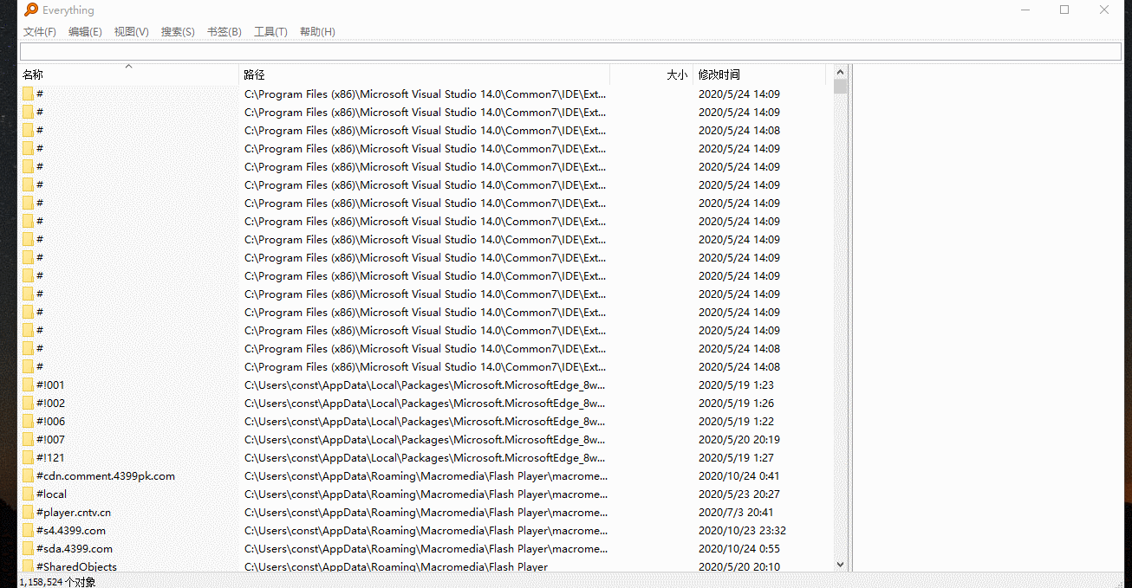

Slide 25
7.串口调试工具
个人比较推荐使用的串口调试助手有sscom，docklight，逻辑分析仪等等.

Slide 26
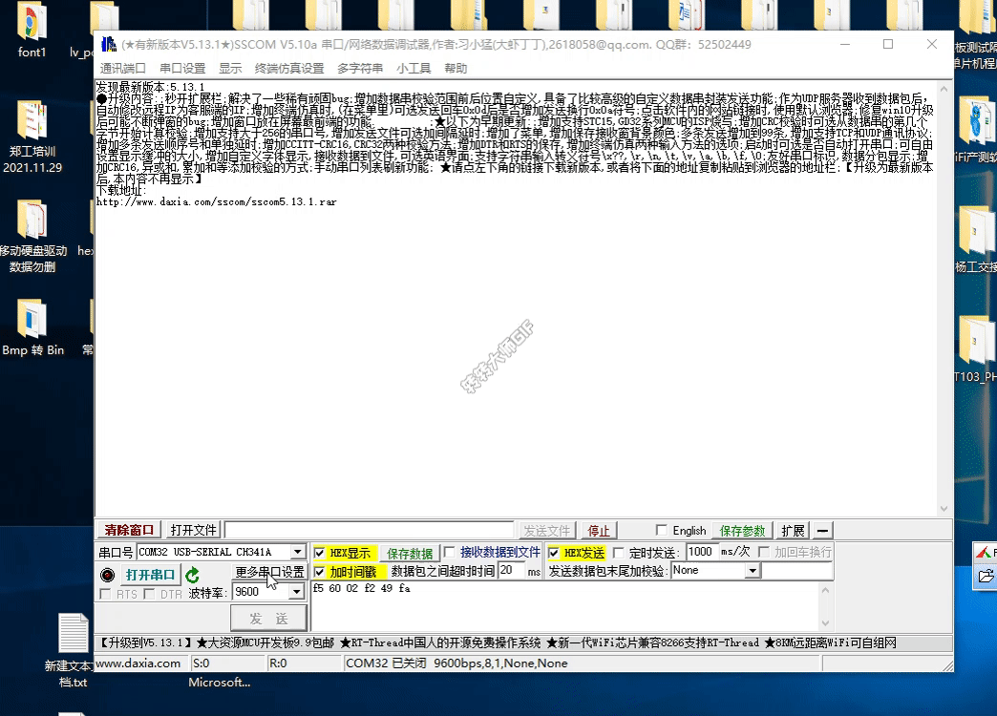

Slide 27
结束，谢谢！

